Slide 1
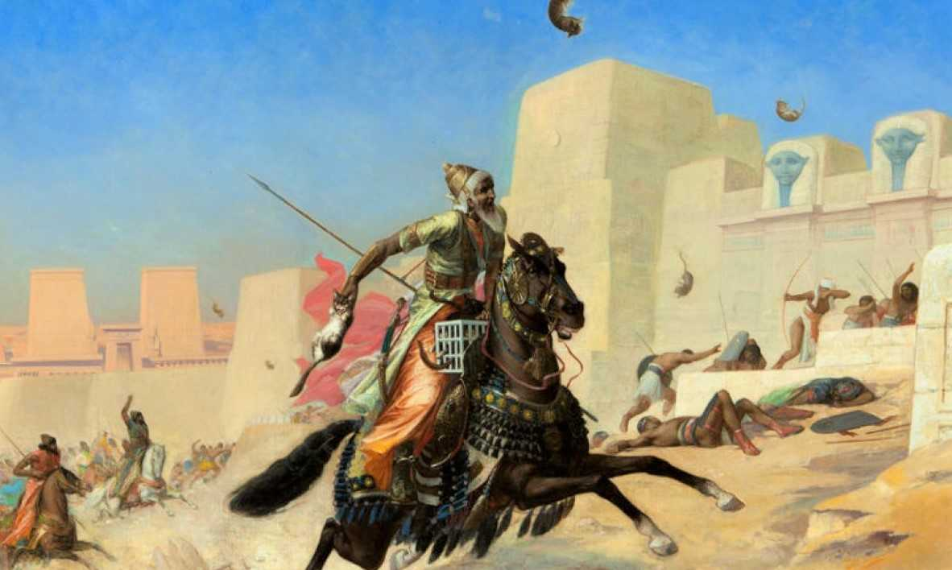
Daniel
Gott der Richter

Slide 2
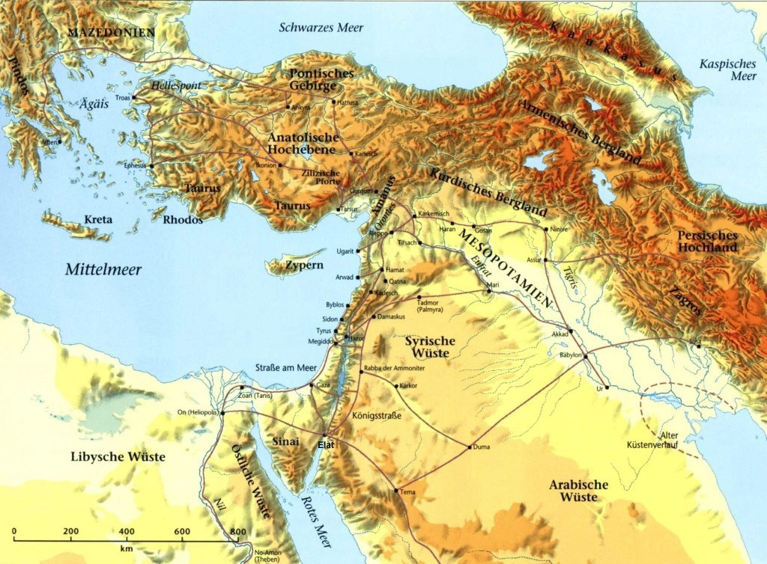

Slide 3
1 Im dritten Regierungsjahr des Königs Jojakim von Juda zog der babylonische König Nebukadnezzar vor Jerusalem und bedrängte die Stadt.
2 Der Herr gab König Jojakim in die Gewalt Nebukadnezzars und ließ auch einen Teil der Tempelgeräte in seine Hand fallen. Nebukadnezzar brachte sie ins Land Schinar und ließ sie in der Schatzkammer im Tempel seines Gottes aufbewahren.
Daniel 1,1-2; neue evangelistische Übersetzung

Slide 4
3 Seinem obersten Hofbeamten Aschpenas befahl er, einige junge Israeliten aus dem Königshaus und den vornehmen Familien auszusuchen.
4 "Die jungen Männer müssen gesund sein und gut aussehen", sagte er. "Sie müssen gut unterrichtet, klug und begabt sein, denn sie sollen in den Dienst am Königshof treten. Und dann sollen sie in der Sprache und Literatur der Chaldäer unterwiesen werden."
5 Drei Jahre lang sollten die jungen Leute ausgebildet werden und danach in den Dienst des Königs treten. Der König ordnete an, dass sie von der königlichen Tafel mit Speise und Wein versorgt würden.
Daniel 1,3-5; neue evangelistische Übersetzung

Slide 5
6 Zu den jungen Juden, die ausgesucht wurden, gehörten auch Daniel, Hananja, Mischaël und Asarja.
7 Aschpenas gab ihnen babylonische Namen:
Daniel nannte er Beltschazzar, Hananja Schadrach, Mischaël Meschach und Asarja Abed-Nego.
Daniel = Gott ist Richter – Beltschazzar = Bel (Marduk) schütze sein Leben
Hananja = Jahwe ist gnädig – Schadrach = Befehl Akus (sumerischer Mondgott)
Mischaël = Wer ist wie Gott? – Meschach = Wer ist wie Aku?
Asarja = Jahwe hilft – Abed-Nego = Diener Negos (Nabus)
Daniel 1,3-5; neue evangelistische Übersetzung

Slide 6
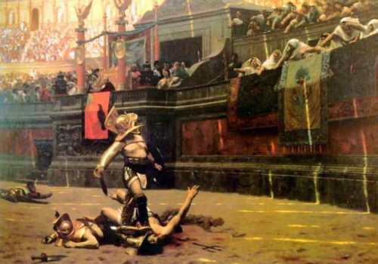
Gefangen ?

Slide 7
8 Aber Daniel wollte sich nicht durch die Tafelkost und den Wein des Königs verunreinigen.
Deshalb bat er Aschpenas, dass er nicht gezwungen würde, sich vor Gott unrein zu machen.
9 Gott sorgte dafür, dass der oberste Hofbeamte Verständnis für ihn zeigte.
10 Allerdings sagte er zu Daniel: "Ich fürchte meinen Herrn, den König, weil er selbst bestimmt hat, was ihr essen und trinken sollt. Wenn er merkt, dass ihr schlechter ausseht als die anderen jungen Leute, lässt er mir den Kopf abschlagen."
Daniel 1,8-10; neue evangelistische Übersetzung

Slide 8
11 Dann wandte sich Daniel an den Aufseher, den Aschpenas über ihn, Hananja, Mischaël und Asarja eingesetzt hatte:
12 "Versuch es doch einmal zehn Tage lang mit uns! Gib uns nur Gemüse und Wasser
13 und vergleiche dann unser Aussehen mit dem der anderen jungen Leute, die von der königlichen Tafel versorgt werden. Triff deine Entscheidung nach dem, was du dabei feststellst!"
14 Der Aufseher war einverstanden und machte den zehntägigen Versuch mit ihnen.
Daniel 1,11-14; neue evangelistische Übersetzung

Slide 9
15 Nach Ablauf der Frist sahen die jungen Männer sogar gesünder und kräftiger aus als die anderen.
16 Von da an gab ihnen der Aufseher immer Gemüse. Sie mussten nichts von der Tafelkost des Königs essen.
17 Gott schenkte diesen vier jungen Männern Kenntnis und Verständnis für jede Schrift. Auf allen Wissensgebieten kannten sie sich aus, und Daniel konnte darüber hinaus Visionen und alle Arten von Träumen verstehen.
Daniel 1,11-14; neue evangelistische Übersetzung

Slide 10
daniels Optionen:
Verweigern
Unterwerfen

Slide 11
daniels Optionen:
Verweigern
Unterwerfen
Bezeugen & Verhandeln

Slide 12
„Gott, gib mir die Gelassenheit, Dinge hinzunehmen, die ich nicht ändern kann,
den Mut, Dinge zu ändern, die ich ändern kann,
und die Weisheit, das eine vom anderen zu unterscheiden.“

